Slide 1
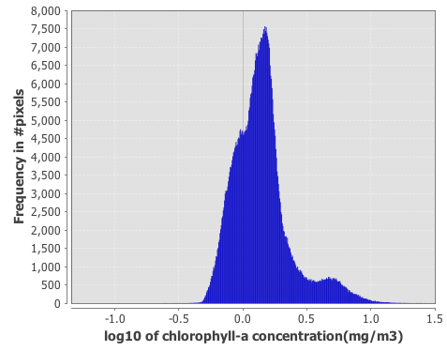
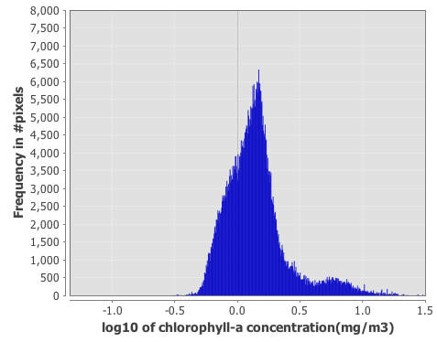
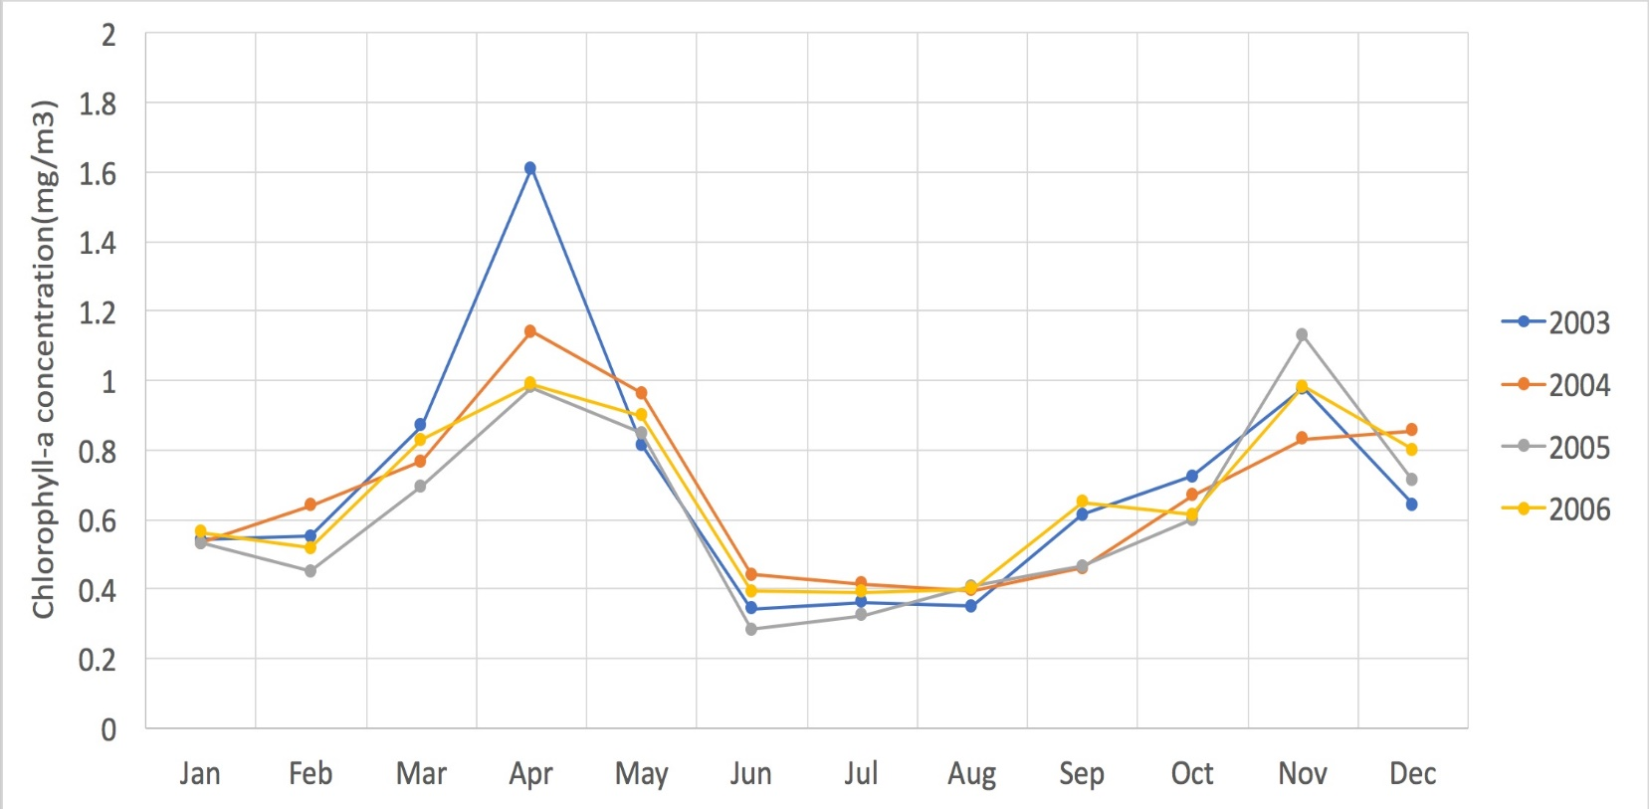
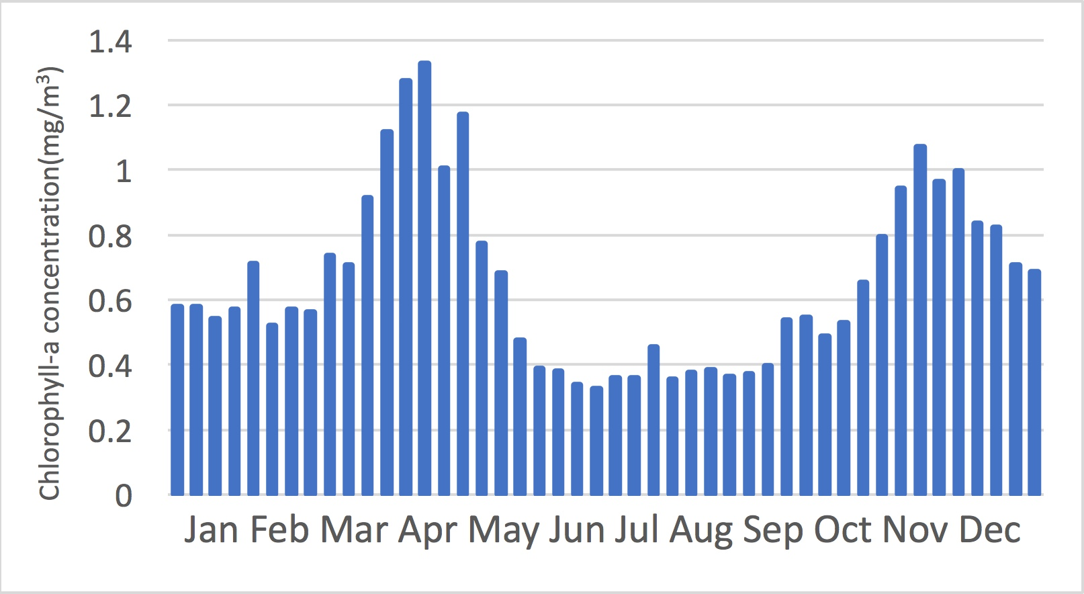
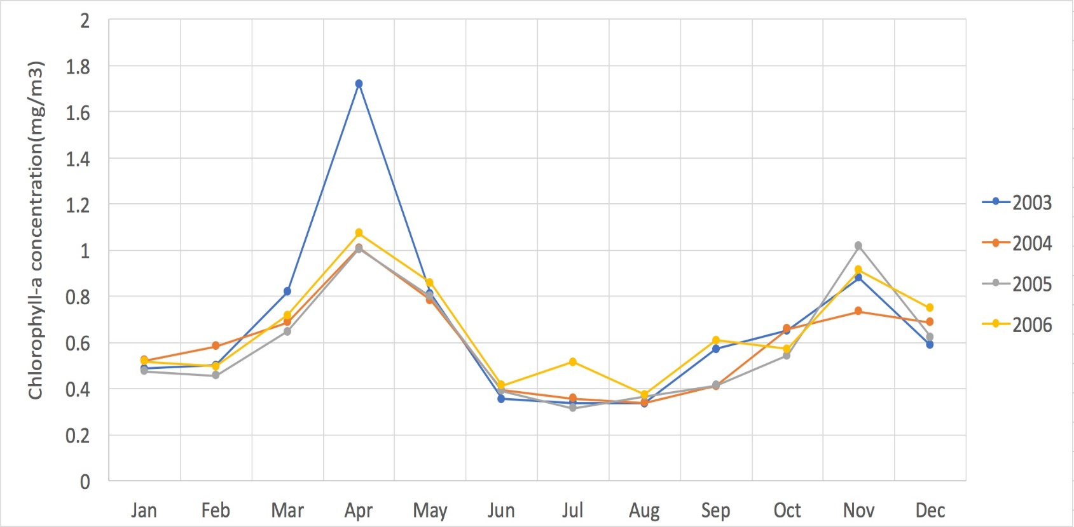
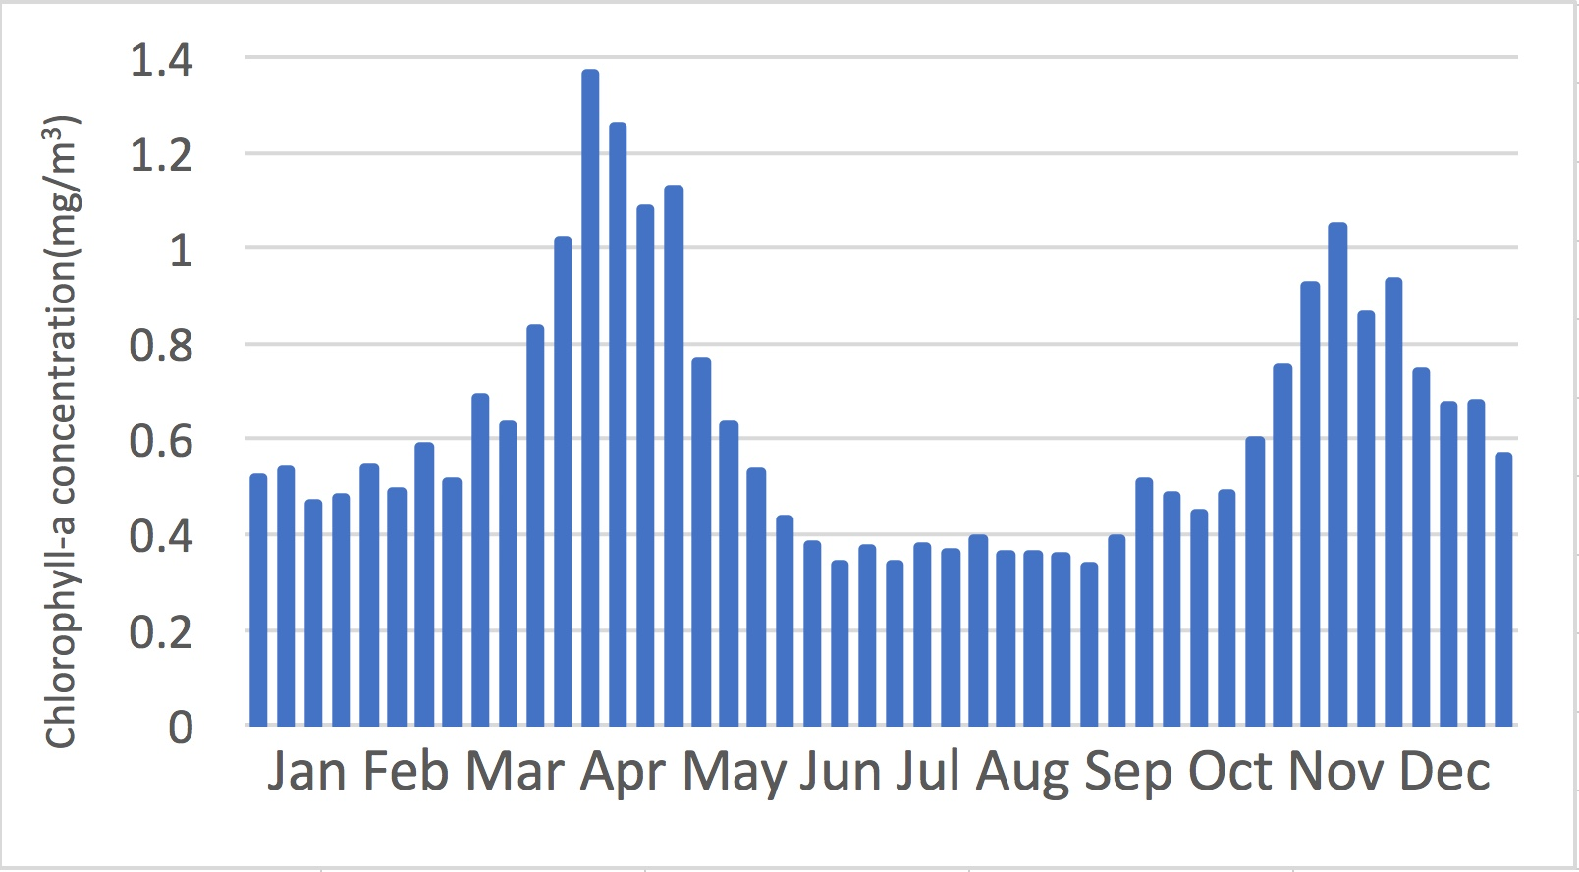
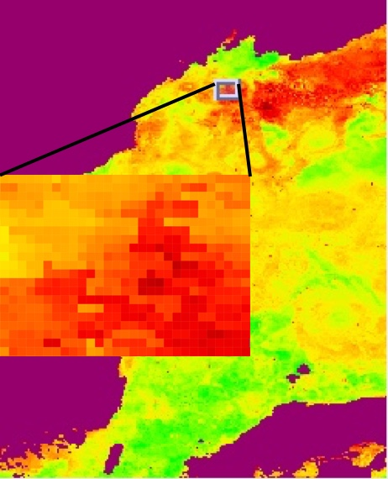
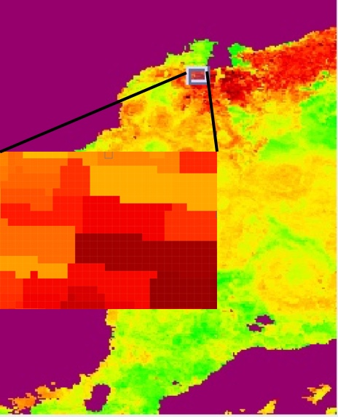
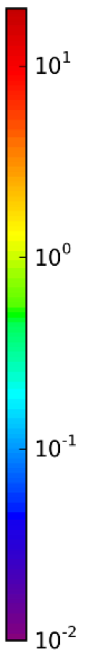
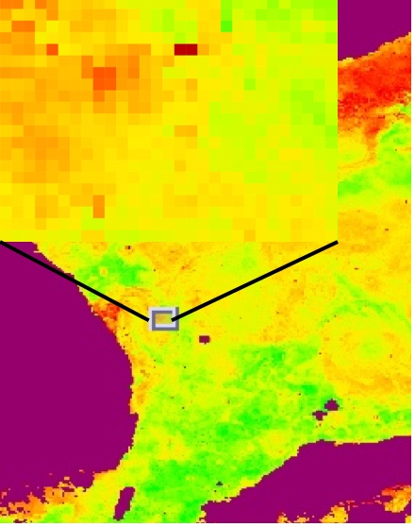
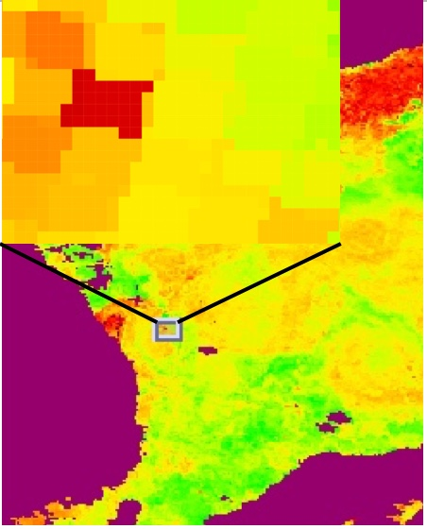
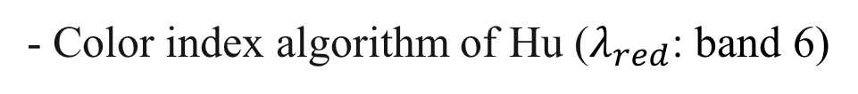
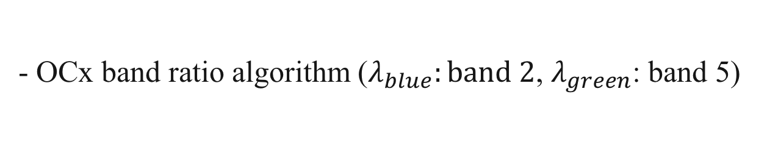
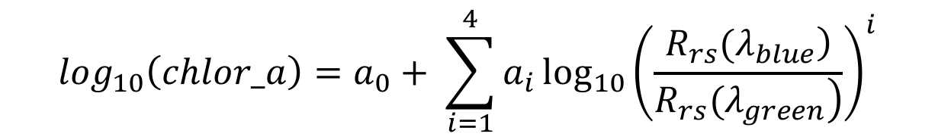
G-01
제63회 경기도과학전람회 본선대회
SeaWiFS 해색자료를 이용한 동해에서의 chlorophyll-a 농도 분석 : LAC 자료와 GAC 자료의 비교
경기과학고등학교
3 학 년 : 김병현
지도교사 : 박기현
지구과학 부문
서론 및 목적
연구 방법
바다에서 조류는 해양 생태계에 큰 영향을 미침
Chlorophyll a는 대표적인 엽록소로, 물의 조류 양을 계산하는 척도가 됨
SeaWiFS 위성의 해색 자료를 이용하여 동해의 월평균/8일 평균 Chlorophyll a 농도를 산출하여 연간 변화를 확인하고자 함.
공간 해상도가 다른 SeaWiFS의 LAC 자료(1.1km)와 GAC 자료(4.5km)를 비교하여 어느 자료를 이용하는 것이 보다 정확한지 확인하고자 함.
1. Chlorophyll a 농도 자료수집
2. Chlorophyll a 농도 산출 및 분석
3. LAC 자료와 GAC 자료의 비교
이용 자료 : SeaWiFS Level 2 data, 1.1km LAC, 4.5km GAC 연구 지역 : 34.00$°N\sim$44.00$°$N, 127.00$°E$~135.00$°$
이용 자료 : SeaWiFS Level 2 data, 1.1km LAC, 4.5km GAC 연구 지역 : 34.00°N~44.00°N, 127.00°E~135.00°
연구 기간 : 2003년~2006년
NASA SeaDAS 소프트웨어를 python batch processing을 이용하여 Chlorophyll a의 월평균/8일 평균 농도를 산출
OCx band ratio algorithm + Color index algorithm of Hu 이용.
공간 해상도가 다른 SeaWiFS의 LAC (Local Area Coverage) 자료(1.1km)와 GAC (Global Area Coverage) 자료(4.5km) 비교.
해색자료의 히스토그램 분석을 통한 비교
픽셀을 확대하여 고농도 부분과 스펙클( 고농도로 관측되는 에러) 직접 비교
Table 1. Mission Characteristics of the SeaWiFS
- OCx band ratio algorithm ($λ_{blue}:band 2$, $λ_{green}$: band 5)
Orbit Type | Sun Synchronous at 705 km
Equator Crossing | Noon +20 min, descending
Orbital Period | 99 minutes
Swath Width | 2,801 km LAC/HRPT (58.3 degrees)
Swath Width | 1,502 km GAC (45 degrees)
Spatial Resolution | 1.1 km LAC, 4.5 km GAC
Real-Time Data Rate | 665 kbps
Revisit Time | 1 day
Digitization | 10 bits
$$\log_{10}\left(chlor_a\right)=a_{0}+ \sum_{i=1}^{4}{a_{i}\log_{10}{{\left(\frac{\left.R_{rs}(λ_{blue}\right)}{\left.R_{rs}(λ_{green}\right)}\right)}^{i}}}$$
- Color index algorithm of Hu ($λ_{red}$: band 6)
$$\left.CI=R_{rs}(λ_{green})−[R_{rs}\left(λ_{blue}\right)+(λ_{green}−λ_{blue})/{{\left(λ\right.}_{red}}−λ_{blue})∗(R_{rs}\left(λ_{red}\right)−R_{rs}\left(λ_{blue}\right))\right]$$
Table 2. Instrument Bands of the SeaWiFS
Band | Wavelength | Band | Wavelength
1 | 402-422 nm | 5 | 545-565 nm
2 | 433-453 nm | 6 | 660-680 nm
3 | 480-500 nm | 7 | 745-785 nm
4 | 500-520 nm | 8 | 845-885 nm
*https://oceancolor.gsfc.nasa.gov/data/seawifs/seastar/spacecraft/
2. 공간 해상도의 영향 분석( LAC 자료와 GAC 자료 비교)
결과 및 해석
1) 히스토그램 분석
1. 동해의 Chlorophyll a 농도 연간 변화
Figure 2. 동해의 월평균 chlorophyll a 농도 히스토그램. 2003년 4월. (1) 왼쪽 LAC (2) 오른쪽 GAC
- GAC 자료가 보다 불연속적인 분포: 오차가 큼
- 10 mg/m³ 이상의 고농도 데이터/스펙클이 GAC 자료에서 산발적으로 분포.
: GAC 자료가 보다 부정확함을 확인
2) 픽셀 분석
Figure 1. 동해의 연간 chlorophyll a 농도 변화 2003년~2006년. (1) 왼쪽 위 LAC 월평균 (2) 오른쪽 위 LAC 8일 평균 (3) 왼쪽 아래 GAC 월평균 (4) 오른쪽 아래 GAC 8일 평균. 8일 평균 그래프의 경우 2003~2006년 자료를 평균내 구함.
- 월평균 LAC 자료와 GAC 자료 모두 봄(4월)과 가을(11월)에 극대가 나타나는 비슷한 경향을 보임. LAC 자료와 GAC 자료의 농도 최대/ 최소값은 각각 1.61 mg/m³ / 0.28 mg/m³, 1.72 mg/m³ / 0.32 mg/m³ 으로 다소 차이가 나타남.
- 8일 평균 자료를 통하여 값을 보다 세분화하여 구해 겨울에 (0.6 mg/m³) 여름보다 (0.4 mg/m³) 농도가 높음을 확인 할 수 있었다.
Figure 3. 동해의 월평균 chlorophyll a 고농도 부분 확대. 2003년 4월. (1) 왼쪽 LAC (2) 오른쪽 GAC
Figure 4. 동해의 월평균 chlorophyll a 스펙클 에러 부분 확대. 2003년 4월. (1) 왼쪽 LAC (2) 오른쪽 GAC
- GAC 자료가 해상도가 낮아 보다 넓은 영역이 고농도로 관측됨
- GAC 자료에서 스펙클 역시 큰 영역을 덮어(16배) 오차가 크게 나타남.
결론
참고문헌
1. 동해는 봄과 가을에 chlorophyll 농도가 높고 여름과 겨울에 높아 계절별 변화가 뚜렷하게 나타난다.
2. SeaWiFS의 LAC와 GAC 자료 사용시 전체적인 경향은 비슷하게 나타나다 수치적으로 차이가 나타남.
3. LAC 자료가 GAC 자료 보다 부정확하고 사용시 보정이 필요함을 확인.
[1] George, D. G., & Edwards, R. W. (1976). The effect of wind on the distribution of chlorophyll a and crustacean plankton in a shallow eutrophic reservoir. Journal of Applied Ecology, 667-690.
[2] NASA Goddard Space Flight Center, Ocean Biology Processing Group; (2014): Sea-viewing Wide Field-of-view Sensor (SeaWiFS) Ocean Color Data, NASA OB.DAAC, Greenbelt, MD, USA. http://doi.org/10.5067/ORBVIEW-2/SEAWIFS_OC.2014.0. Accessed 2017/03/17. Maintained by NASA Ocean Biology Distibuted Active Archive Center (OB.DAAC), Goddard Space Flight.
[3] O'Reilly, John E., et al. "Ocean color chlorophyll algorithms for SeaWiFS." Journal of Geophysical Research: Oceans 103.C11 (1998): 24937-24953.
[4] Walker, Nan D., and Nancy N. Rabalais. "Relationships among satellite chlorophyll a, river inputs, and hypoxia on the Louisiana Continental shelf, Gulf of Mexico." Estuaries and Coasts 29.6 (2006): 1081-1093.
[5] Yamada, Keiko, et al. "Seasonal and interannual variability of sea surface chlorophyll a concentration in the Japan/East Sea (JES)." Progress in oceanography 61.2 (2004): 193-211.

